Slide 1
Урок русского языка в 7 классе по теме «Степени сравнения наречий»

Slide 2
Цели урока:
Воспитательные:
Формирование сознательной
дисциплины;
формирование
целеустремлённости,
трудолюбия, аккуратности;
воспитание любви к родному
языку, его красоте,
образности.
Образовательные:
Познакомить со способами
образования степеней
сравнения наречий;
сформировать умение
образовывать возможные
формы степеней сравнения
наречий;
обеспечить усвоение способов
отличия омонимичных форм
прилагательных и наречий.
Развивающие:
развивать умение работать
с предложением;
развивать умение работать
со словом.

Slide 3
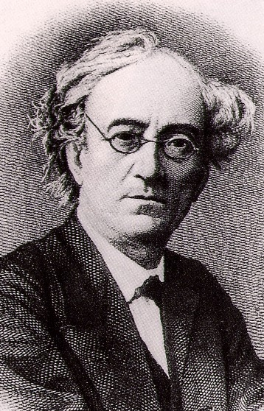
Ф.И. Тютчев
В небе тают облака,
И, лучистая на зное,
В искрах катится река,
Словно зеркало стальное...
Час от часу жар сильней,
Тень ушла к немым дубровам,
И с белеющих полей
Веет запахом медовым.
Чудный день! Пройдут века –
Так же будут, в вечном строе,
Течь и искриться река
И поля дышать на зное.

Slide 4
АНАЛИЗ ПРЕДЛОЖЕНИЯ
Час от часу жар сильней,
Тень ушла к немым дубровам,
И с белеющих полей
Веет запахом медовым.
Определите структуру предложения.
Укажите односоставное предложение.
Чем выражено сказуемое в первом предложении?
Подберите однокоренные слова к слову БЕЛЕЮЩИХ.
5. Как образуются степени сравнения прилагательных?

Slide 5
ОБРАТИМСЯ ЗА СПРАВКОЙ
СРАВНИТЕЛЬНАЯ СТЕПЕНЬ СРАВНЕНИЯ |  | ПРЕВОСХОДНАЯ СТЕПЕНЬ СРАВНЕНИЯ
ПРОСТАЯ ФОРМА | СОСТАВНАЯ ФОРМА | ПРОСТАЯ ФОРМА | СОСТАВНАЯ ФОРМА
Основа прилагательного + -ЕЕ -ЕЙ -Е -ШЕ ТОНЬШЕ, СЛАБЕЕ | БОЛЕЕ + прилагательное Более сильный | Основа прилагательного + -ЕЙШ – -АЙШ- Сильнейший, величайший | Простая форма сравнительной степени + всех Сильнее всех

Slide 6
СТЕПЕНИ СРАВНЕНИЯ НАРЕЧИЙ
СРАВНИТЕЛЬНАЯ СТЕПЕНЬ СРАВНЕНИЯ |  | ПРЕВОСХОДНАЯ СТЕПЕНЬ СРАВНЕНИЯ
ПРОСТАЯ ФОРМА | СОСТАВНАЯ ФОРМА | СОСТАВНАЯ ФОРМА
Наречие + -ЕЕ -ЕЙ -Е -ШЕ ТОНЬШЕ, УМНЕЕ | БОЛЕЕ + наречие Более сильный | Сравнительная степень наречия + всех (всего) Сделал красивее всех

Slide 7
Орфографический словарь
Словообразовательный
словарь
Этимологический словарь
Орфоэпический словарь
Словарь
иностранных слов
Словарь
синонимов
Толковый
словарь
Словарь
паронимов
КРАСИВЕЕ УДОБНЕЕ

Slide 8
ФИЗМИНУТКА ДЛЯ ГЛАЗ

Slide 9
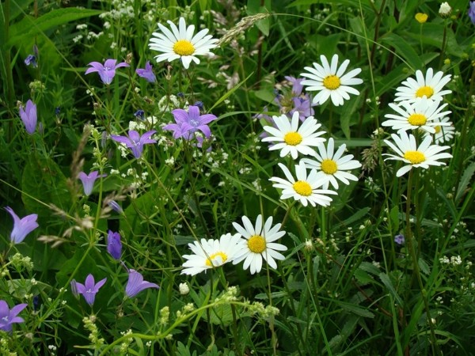

Slide 10
Сравните предложения
Наш класс дружнее, чем шестой.
И лес шумит дружней,
когда деревьев много.

Slide 11
ЗАПОМНИ!
 | Имя прилагательное | Наречие
Обозначает | Признак предмета | Признак действия
Относится | К имени существительному | К глаголу
Отвечает на вопрос | Какой ? Какая ? Какое ? | Как? Каким образом?
В предложении является | Сказуемым | Обстоятельством

Slide 12
Прилагательное или наречие?
С каждым днём синеет мягче
Даль оттаявших полей,
Солнце в небе светит выше,
Воздух легче и теплей.
И.Бунин

Slide 13
ВЫБОРОЧНЫЙ ДИКТАНТ
1. Говорил громче | 2. Веселее разгорается | 3. Вода темнее | 4. Рассказ интереснее | 5. Река глубже
6. Снега синей | 7. Прыгнул выше | 8. Трещала сильнее | 9. Дерево выше | 10. Становится темнее
11. Река шире | 12. Дышим глубже | 13. Папа сильнее | 14. Шагнул шире | 15. Рассказы - вает интереснее
ПРОВЕРЬ СЕБЯ!

Slide 14
ПРОВЕРЬ СЕБЯ!
Степени сравнения наречий
1,2,7,8,10,12,14,15
МОЛОДЦЫ!

Slide 15
КОНСТРУИРОВАНИЕ ПРЕДЛОЖЕНИЙ
Составить 2 предложения с
1) красивее – наречием;
2) красивее – прилагательным.
Я пишу красивее товарища.
Вид из моего окна красивее.

Slide 16
1. Укажите наречие в сравнительной степени:
А) читает внимательнее;
Б) медленнее всех бежал;
В) книга интереснее.
2) Найдите предложение с ошибкой в употреблении наречия:
А) Он слушал более внимательно.
Б) Ты сделал работу лучше всех.
В) Я стараюсь писать более красивее.
Г)Мой брат рисует хуже меня.
ТЕСТ
А
В
ПРОВЕРЬ СЕБЯ!
ПОДУМАЙ И ОТВЕТЬ

Slide 17
Чтобы упрочить ваши знания, Даю домашнее задание
1. п. 34;
2. На «4»: упражнение 214;
3. На «5»: подобрать и записать пословицы с наречиями в сравнительной степени.

Slide 18
Давайте пошушукаемся:
Я понял…
Мне понравилось…
Я узнал…
Очень хотелось, чтобы…
Мне нужно…

Slide 20
Интернет – ресурсы:
http://img.yandex.net/i/search/z-images__mask.png цветущий луг
http://animashky.ru/flist/objiv/2/7.gif бабочки
http://animashky.ru/flist/obnauk/4/113.gif - глаза
http://www.a4format.ru/index_pic.php?data=photos/40fe5829.jpg&percenta Ф.И.Тютчев
http://www.proshkolu.ru/content/media/pic/std/1000000/699000/698961-ebef692daa897be1.gif спасибо
http://www.algaishkolatrhree.okis.ru/img/algaishkolatrhre/ino.jpg сова
http://www.interesniy.kiev.ua/imglib/_newimage/old/culture/literaturekiev/book_open.jpg раскрытая книга

